Slide 1

PROJECT
청년주거시설 가격 예측 및
정부 지원 제도 추천 AI Agent
AI가 예측하고, 데이터가 추천하는 청년 주거 솔루션

Slide 2
CONTENT
01
기획 의도
02
개발 목표
03
업무 분장

Slide 3
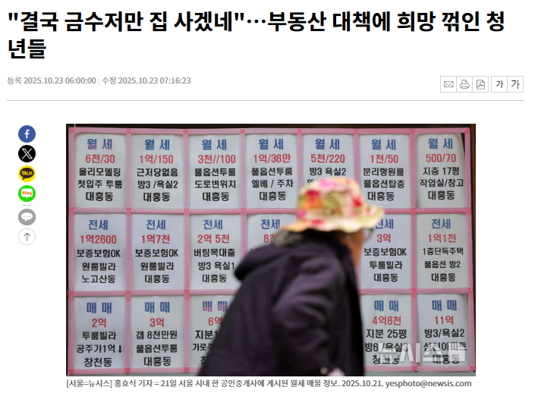

01. 기획 의도
청년들은 어디서, 어떻게 집을 구해야 하나?
주거비 부담 , 전세 사기 , 대출 한도 문제
안정적인 거주 환경 확보에 어려움
정부, 지자체 다양한 지원 정책 접근성이 낮아
(전·월세 보조금, 청년 주택대출 등)
활용률 낮음

Slide 4
01. 기획 의도
청년들은 어디서, 어떻게 집을 구해야 하나?
본 프로젝트는 AI 기반 데이터 분석을 통해
청년이 원하는 지역과 예산을 입력하면
① 해당 지역의 예상 전·월세 시세를 예측하고,
② 조건에 맞는 정부지원 프로그램을 자동 추천하는
맞춤형 주거 정보 AI Agent
즉, “청년이 부동산을 몰라도, 클릭 한 번으로 최적의 주거 선택을 돕는 AI 조력자”를 만드는 것

Slide 5
02. 개발 목표
데이터 기반 청년 주거 추천 시스템 개발 목표
“ 청년이 언제, 어디에, 어떤 조건으로 이사하면 가장 합리적인지를 데이터로 알려주는 서비스 ”
문제 인식
청년들은 정보 부족으로 이사 시기 와 장소를 선택하기에 어려움
과거 실거래 데이터를 학습하여 보증금, 월세 예측
지역 변수(교통, 학군, 치안 등)를 반영한 예측 모델 개발
데이터 기반으로 ‘ 가장 합리적인 이사 시기 및 장소, 지원 제도 추천
목표
기대효과
청년의 주거비 절감 및 정보 접근성 향상
실질적 주거 의사결정 지원

Slide 6
03. 업무 분장
구분 | 항목 | 데이터 내용
데이터 수집 | 부동산데이터 | 최근 5년간 부동산 실거래가, 청년 부동산 대책 데이터 수집
데이터 수집 | 변수 데이터 | 전월세 가격 변동에 관련있는 데이터 수집
데이터 처리 | 전처리 및 결측치 처리 | 데이터 통합, 스케일링, 이상치 제거
학습 및 예측 | 예측모델 개발, 정책 매칭 | 주택 가격예측 AI, 예측 결과 기반 정부 지원제도 추천
시각화 | 지도 적용 | 지도 기반 가격및 정책 시각화

Slide 7
03. 업무 분장
부동산 데이터
항목 | 데이터 내용 | 데이터 출처 | 담당자
실거래가 | 연립/다세대 | 국토부 실거래가 공개시스템 | 이가영
실거래가 | 단독/다가구 | 국토부 실거래가 공개시스템 | 최예지
실거래가 | 오피스텔 | 국토부 실거래가 공개시스템 | 길용준
정부 정책 | 청년 전세대출,월세지원, 매입임대 등 | 서울주거포털, LH, SH, 지자체 홈페이지 | 유진석

Slide 8
03. 업무 분장
변수 데이터
항목 | 데이터 내용 | 데이터 출처 | 담당자자
주변교통 | 버스 정거장 수, 지하철 거리 | 공공데이터포털,지도 등 | 길용준
인프라 | 병원, 학교(거리, 학군 평판등),마트 등 | 공공데이터포털 | 길용준
치안지수 | 범죄발생건수 | 경찰청 범죄통계 | 길용준
도시개발계획 | 지하철개통, 여가시설 신설계획 | 지자체 개발계획 | 최예지
물가상승률/금리 |  | 통계청, 한국은행 | 최예지
중심지와의 거래 |  | 국토부, GIS 분석 | 최예지
평균소득/실업률 |  | 통계청 | 유진석
주요상권 매출변화율 |  | 소상공인시장진흥공단 | 유진석
부동산경기지수 |  | KB부동산, 국터연구원 | 유진석
인구 및 사회요인 | 인구증가율, 전입/전출 비율,출산율 | 행안부, 통계청 | 이가영
주요도로 접근성 |  | 교통데이터포털 | 이가영
고도 경사도 |  | 국토지리정보원 | 이가영

Slide 9
감사합니다
길용준
이가영
유진석
최예지

